Slide 1
Знамя Победы
Презентацию
подготовил и выполнил
ученик 10 класса «Б»
гимназии №22
Усков Дмитрий

Slide 2
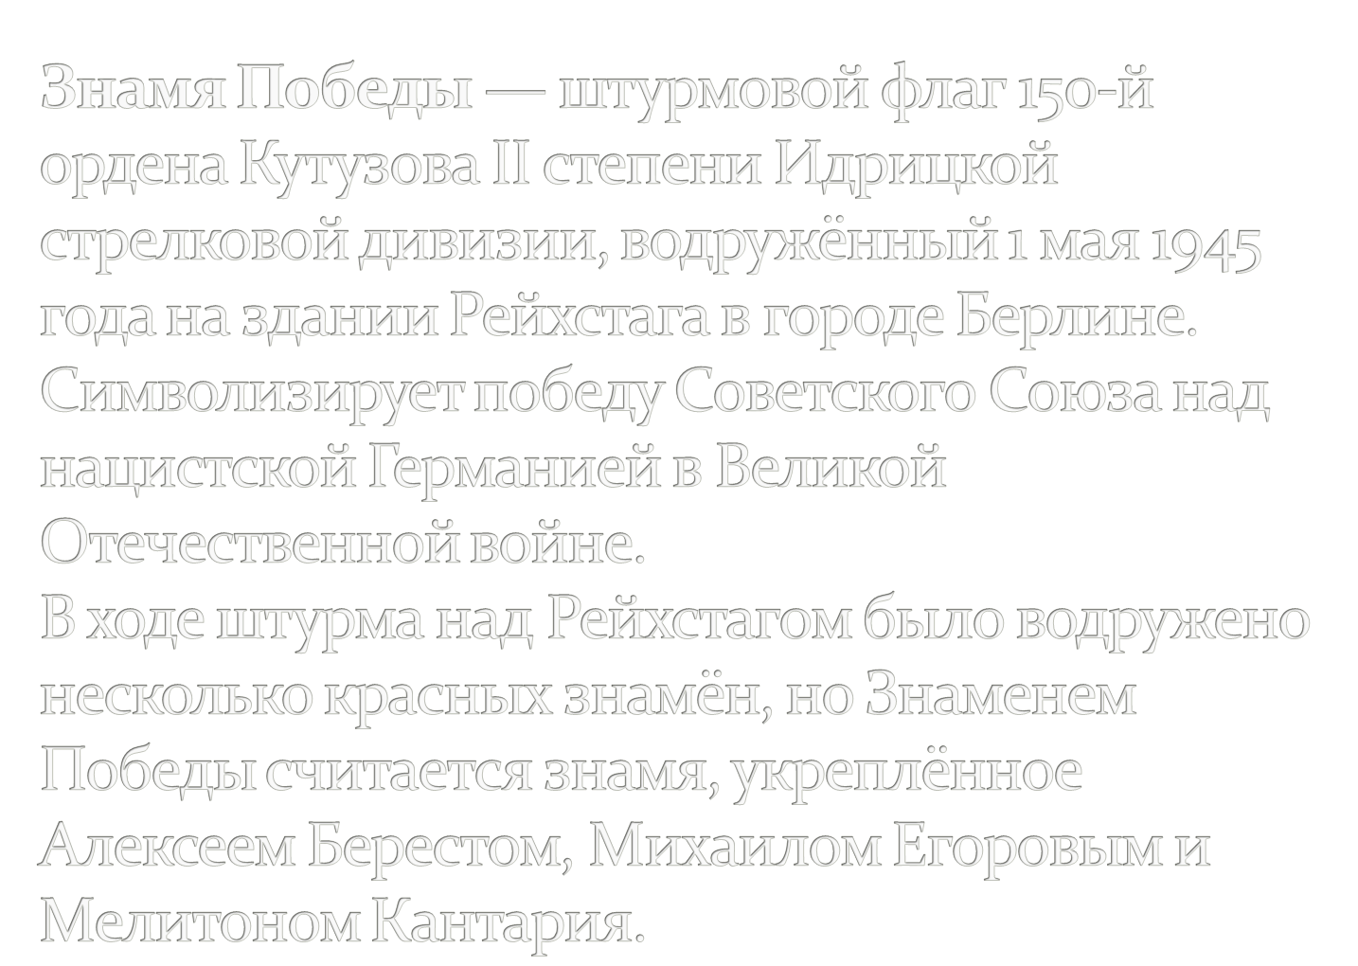

Slide 3
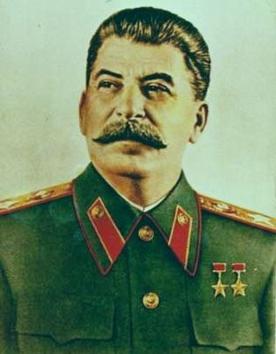
6 октября 1944 года. Торжественное заседание Моссовета, посвященное 27-й годовщине Октябрьской революции. Выступает Сталин:
«Советский народ и Красная Армия успешно осуществляют задачи, вставшие перед нами в ходе Отечественной войны ... Отныне и навсегда наша земля свободна от гитлеровской нечисти, и теперь перед Красной Армией остается ее последняя, заключительная миссия: довершить вместе с армиями наших союзников дело разгрома
немецко-фашистской армии, добить фашистского зверя в его собственном логове и водрузить над Берлином Знамя Победы».
Эта фраза вождя – момент рождения идеи Знамени Победы.

Slide 4
Любопытно другое – после того как вождь выступил с этой инициативой, ни партия, ни армия не приняли каких-то конкретных решений.
Переспросить вождя народов о деталях никто не решился. Зато на московскую фабрику строчно-вышивальных изделий № 7 поступил чей-то секретный заказ – сшить Знамя Победы. Такой флаг был изготовлен из красного знаменного бархата. Его края обрамили красочным орнаментом, в центре полотнища разместили большой герб СССР, над гербом – орден «Победа», а внизу – надпись: «Наше дело правое – мы победили».
Видел это знамя Сталин или нет – неизвестно. Так и остается загадкой, почему оно не было отправлено в войска, а так и осталось в Москве.

Slide 5

Чем ближе наши войска подходили к Берлину, тем актуальнее становился вопрос о символе Победы. Военным нужно было политическое решение. А оно не принималось. Москва упорно молчала. Только 9 апреля 1945 года (за три недели до штурма Рейхстага!) в районе города Ландсберга на совещании начальников политотделов всех армий 1-го Белорусского фронта было дано указание: в каждой армии, наступающей на Берлин, изготовить красные
флаги, которые могут быть водружены над Рейхстагом.
В апреле 1945-го 3-я Ударная армия 1-го Белорусского фронта под командованием генерал-полковника Василия Кузнецова оказалась первой в центре Берлина. В этой армии было изготовлено 9 флагов (по количеству дивизий, входящих в состав армии). Флаги шили из простого красного материла (никакого бархата и фая в действующих войсках не было). Эмблемы – звезда, серп и молот – в левом верхнем углу рисовали от руки или копировали трафаретом.

Slide 6
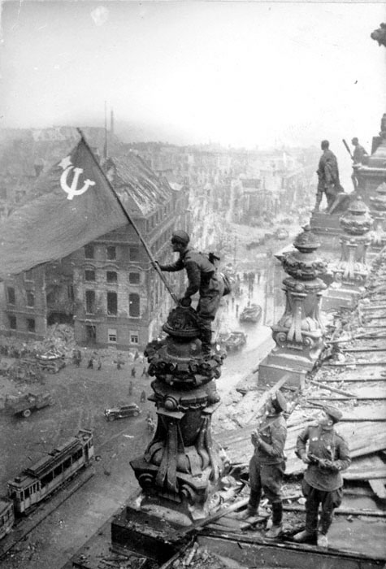
В ночь на 22 апреля – чуть ли не за неделю до штурма Рейхстага – флаги были вручены от имени военного совета армии представителям стрелковых дивизий. Один из них – знамя номер № 5 – был водружен над Рейхстагом в ночь на 1 мая 1945 года. Флаг этот выбрала не власть, а история. Именно части 150-й стрелковой Идрицкой дивизии оказались в авангарде штурма Рейхстага. Остальные восемь флагов 3-й Ударной армии остались в истории просто знаменами.

Slide 7

Чтобы не отправить на парад другое знамя, на настоящем по инициативе начполитотдела дивизии полковника Артюхова сделали надпись: «150 стр. Ордена Кутузова II ст. Идрицк. Див.». В штабе корпуса дописали: «79 СК», а в штабе армии: «3 УА. I. БФ».

Slide 8
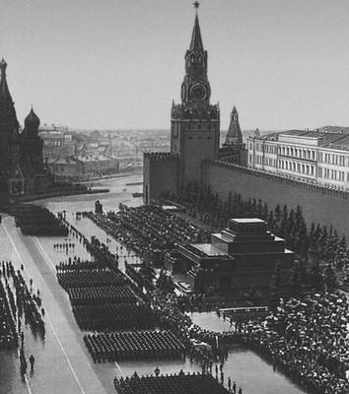
В 1945-м, вскоре после падения Рейхстага, знамя №5 было доставлено в Москву.
19 июня 1945 года. Сталин отдает распоряжение: доставить Знамя Победы в Москву, на Парад Победы. Выполняя приказ Сталина, утром 20 июня с берлинского аэродрома Темпельгоф вместе со Знаменем Победы в Москву отправились Егоров, Кантария и еще несколько участников штурма рейхстага. Однако в знаменитом Параде Победы 24 июня оно так и не участвовало.

Slide 9
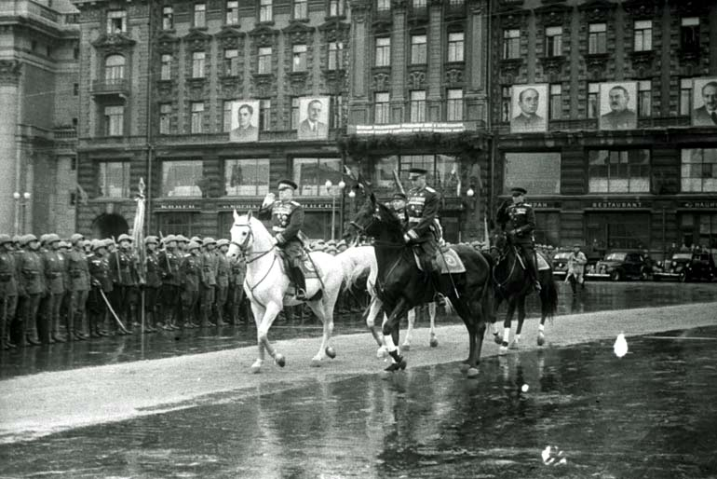
Есть разные версии, почему так случилось. Одна из них – военному руководству что-то не понравилось в самом Знамени. Уж слишком оно просто и не победно выглядело. Не таким, каким его привыкли видеть на официальных фотографиях. Другая версия совсем банальна. 22 июня состоялась генеральная репетиция Парада Победы. По сценарию, естественно, первыми должны были идти Михаил Егоров и Мелитон Кантария. За ними – сводные полки всех фронтов. На репетиции выяснилось, что ни тот, ни другой никогда не участвовали в парадах. Более того, оба бойца-героя не занимались строевой подготовкой. За происходящим наблюдали Жуков и Рокоссовский. Какое решение они приняли не знает никто. Только к бойцам подошел какой-то полковник и сообщил: Знамя Победы на Парад выноситься не будет. После этого все прилетевшие из Берлина участники штурма рейхстага получили пригласительные на гостевые трибуны. Оттуда и смотрели за Парадом.

Slide 10
Знаменитое Знамя Победы хранится в специальном сейфе Центрального музея Вооруженных сил и не подлежит транспортировке и экспонированию. А что же тогда выносят на парады?
«То, что вы видите, — точная копия того самого знамени. К сожалению, настоящее знамя стремительно ветшает, и с этим ничего нельзя поделать.
Ткань не очень высокого качества, если нарушить условия хранения, хлипкий сатин «сгорит» окончательно. Но люди думают, что какие-то непонятные темные силы «прячут» реликвию от народа. Это все ерунда — в музеях не принято выставлять ветхие экспонаты».

Slide 11
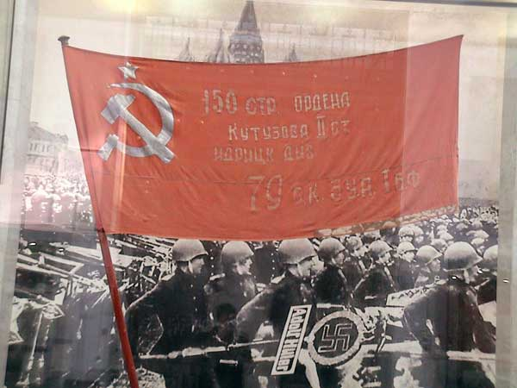
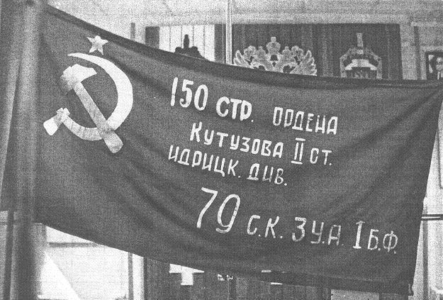
Знамя Победы в Центральном музее Вооруженных сил

Slide 12
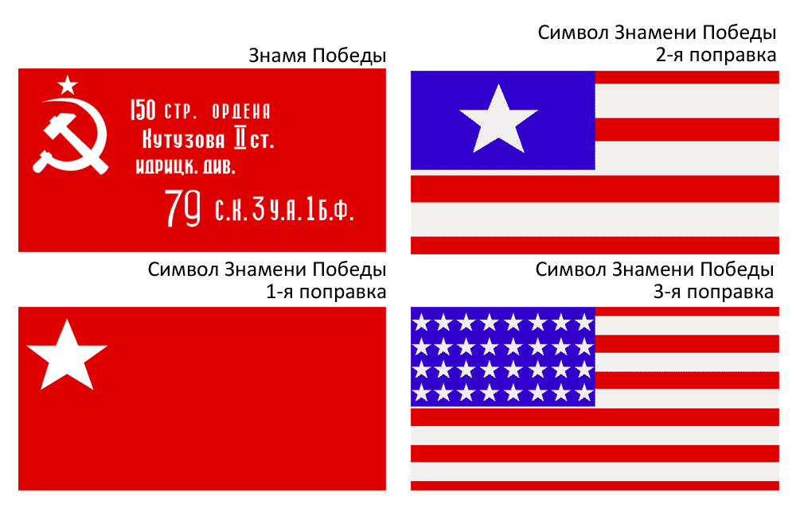
Если допустить изменение Символа Великой Победы, может сложиться приблизительно такая ситуация:
Впервые попытка стереть серп и молот со Знамени Победы появилась в 1996 году в указе первого президента России Бориса Ельцина. Именно он ввел понятие "символа Знамени Победы" - красного полотнища с пятиконечной звездой. Тогда эта идея в обществе осталась незамеченной. У страны хватало других проблем.
В Государственную думу РФ, по предложению депутата Сигуткина А.А., в 2005 году был внесён законопроект «О Знамени Победы», в котором искажалась историческая правда. В законе предлагалось ввести понятие «символа» Знамени Победы – флага без серпа и молота, с одной лишь белой звездой – и вывешивать на зданиях во время празднования Победы над гитлеровской Германией именно эти флаги. Как только об этой идее стало известно, несогласие самых широких слоев общества, в первую очередь ветеранов, не заставило себя ждать.

Slide 13
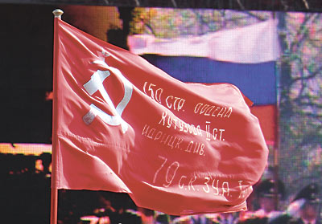
На защиту Знамени Победы в его историческом виде встали ветераны. В конце концов пришлось вмешаться и президенту. После этого депутаты уже не сопротивлялись и вернули на Знамя Победы серп и молот.
Владимир Путин подписал закон о Знамени Победы, согласно которому на главном военном полотнище сохраняются серп и молот.

Slide 14
«В целях увековечения народного подвига в Великой Отечественной войне 1941-1945 годов, в ознаменование заслуг воинов советских Вооруженных Сил перед Отечеством и в знак благодарности потомков победителям фашистских захватчиков настоящим Федеральным законом устанавливаются статус Знамени Победы, правовые основы его хранения и использования.
Статья 1
1. Знаменем Победы является штурмовой флаг 150-й ордена Кутузова II степени Идрицкой стрелковой дивизии, водруженный 1 мая 1945 года на здании рейхстага в городе Берлине.
2. Знамя Победы является официальным символом победы советского народа и его Вооруженных Сил над фашистской Германией в Великой Отечественной войне 1941-1945 годов, государственной реликвией России.
3. Знамя Победы находится на вечном хранении в условиях, обеспечивающих его сохранность и доступность для обозрения.
4. Место и порядок хранения Знамени Победы, порядок его транспортировки определяются Президентом Российской Федерации.
5. Хранение Знамени Победы осуществляется за счет средств федерального бюджета»
(Президент Российской Федерации В. Путин. Москва, Кремль. 7 мая 2007 года. № 68-ФЗ. )

Slide 15
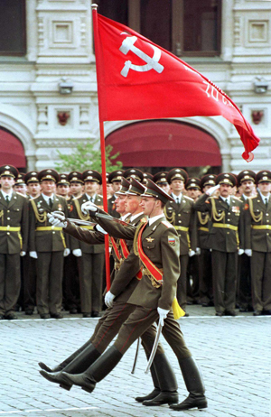
При составлении презентации были использованы материалы со следующих сайтов:
http://www.izvestia.ru/pobeda/article3103916/
http://znamyapobedy.ru/
http://vff-s.narod.ru/gov/gv02c.html#94
http://images.yandex.ru/
Усков Дмитрий ©2009

